Slide 1
WINDOWS 网络诊断工具
单文件 · 零依赖 · 23 项诊断模块
NetPulse v1.14
40+
个版本
更新与功能全景
v1.2.0 → v1.14.13
从 v1.2 到 v1.14.13 一个多月迭代 40+ 个版本:根因分析、盯障取
2026-08-31 → 2026-09-30 持续迭代
证、现场检测与完整使用指南。
单文件 NETPULSE.PY
核心零第三方依赖
WINDOWS 10 / 11
2026 年 10 月

Slide 2
项目体量一览
单文件 WINDOWS 网络诊断工具
23
全量回归保护
23 个模块覆盖局域网到外网全链路;8 条规则跨模块定位
根因;497 个用例守护每次发版。
零依赖即可运行, 报告开箱即用,覆盖端到端排障链路。
23
8
497
项
条
个
诊断模块
根因规则
回归用例

Slide 3

版本演进
V1.2 → V1.14 六波大更新
三条主线
从检测到定位
会诊断
能取证
可交付
v1.3 → v1.6
v1.7 → v1.9
v1.10 → v1.14
根因引擎+场景化
盯障统计层+抓包
压测增强+现场模式
8 条根因规则跨模块聚合证据;场景菜单
路径 MTU 探测、TCP 重传差分、事件触
TCP 并发 4000 阶梯多目标轮转;NIC 错
双击即用,网络慢/断网/网页打不开一键
发 pcap 切片三信号判定 PMTU 黑洞;启
帧检测;现场模式一键出客户报告 PDF,装
出结论。
动提速至 3 秒。
维直接可用。
2026.08.31
2026.09.01
2026.09.07
每一次迭代都来自真实排障现场反馈:先能诊断,再能定位,最后能交付客户。

Slide 4
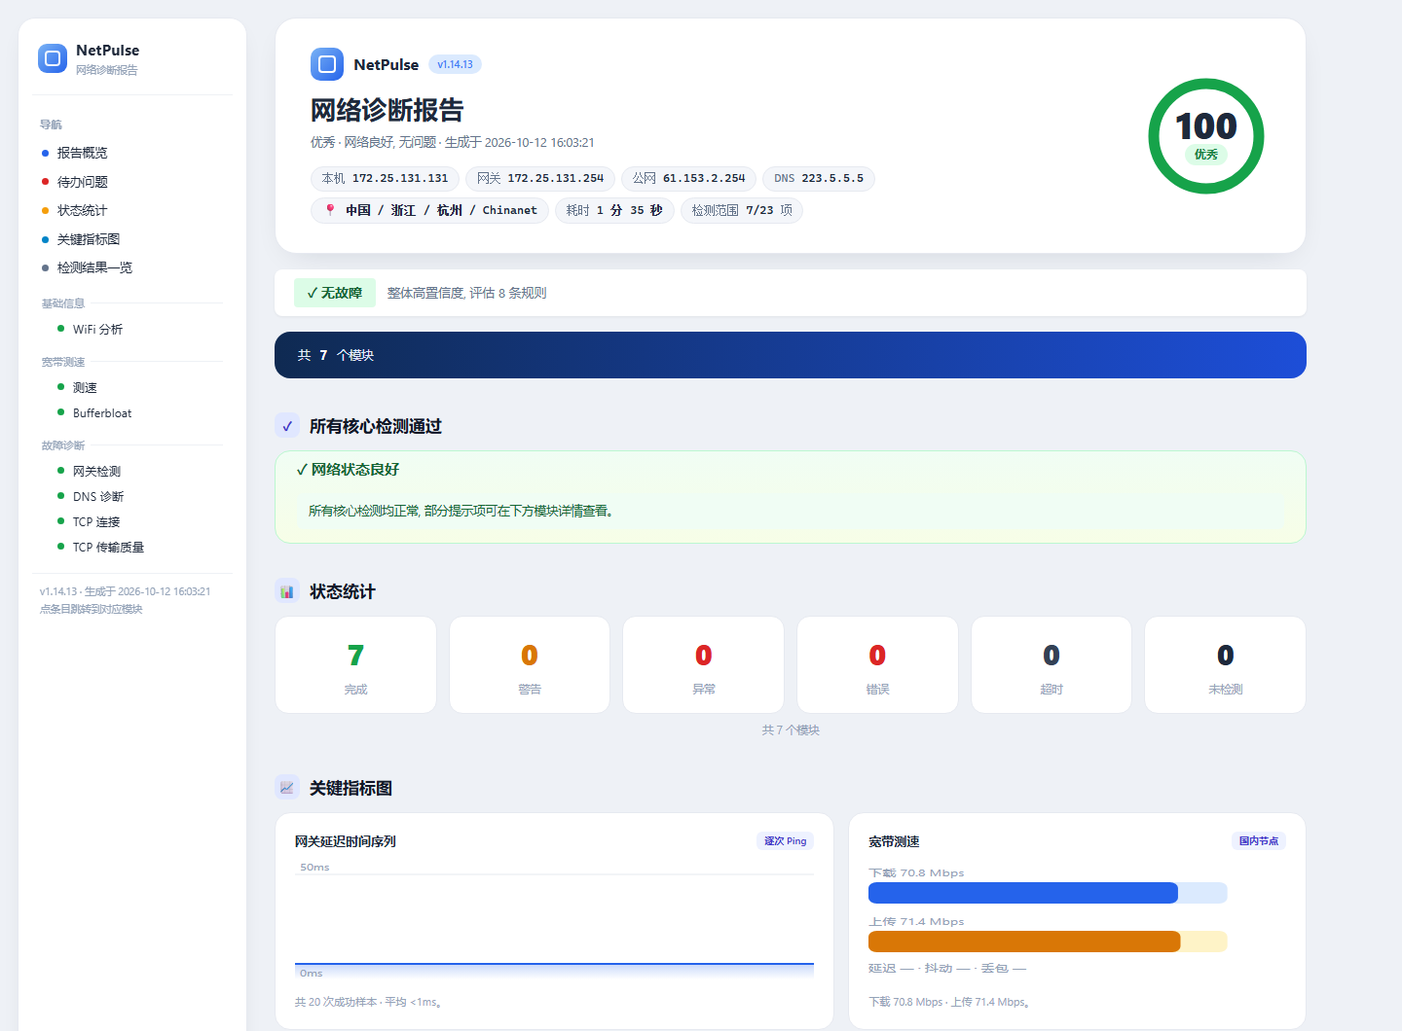
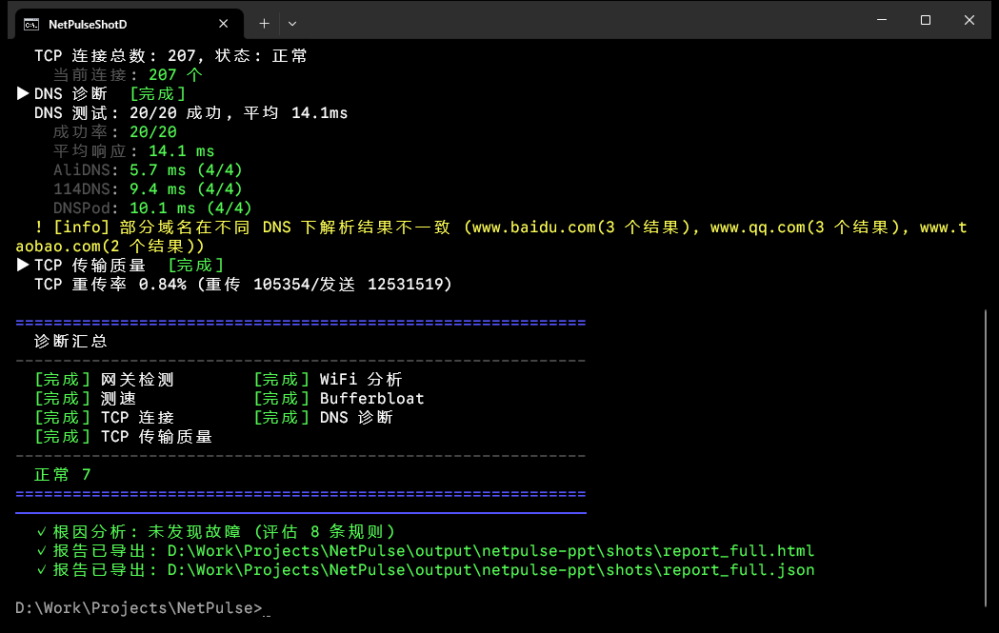
更新重点 · 根因分析引擎
不是罗列 23 项结果,而是跨模块聚合证据直接给结论
8 条内置规则
DNS / WAN / WiFi /
网关丢
包 / NAT /
MTU / TCP
每条根因带「为什么这样判断 / 已基本排除」证据链与置信度
场景诊断
5 个 PROFILE
五场景一键诊断
根因卡
证据链
报障卡
健康分 · 证据链 · 一句话报障卡
GAMING 不误报
按场景过滤规则评估,报告与屏幕结论同源

Slide 5
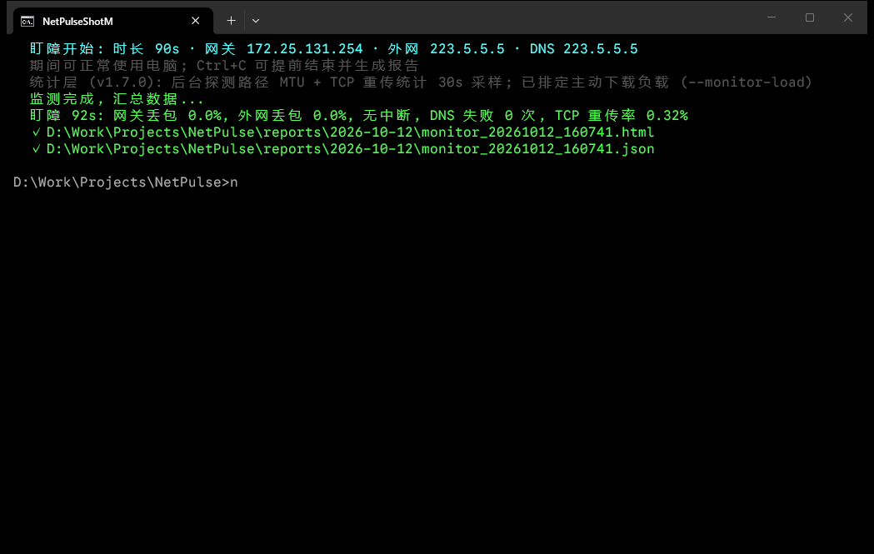
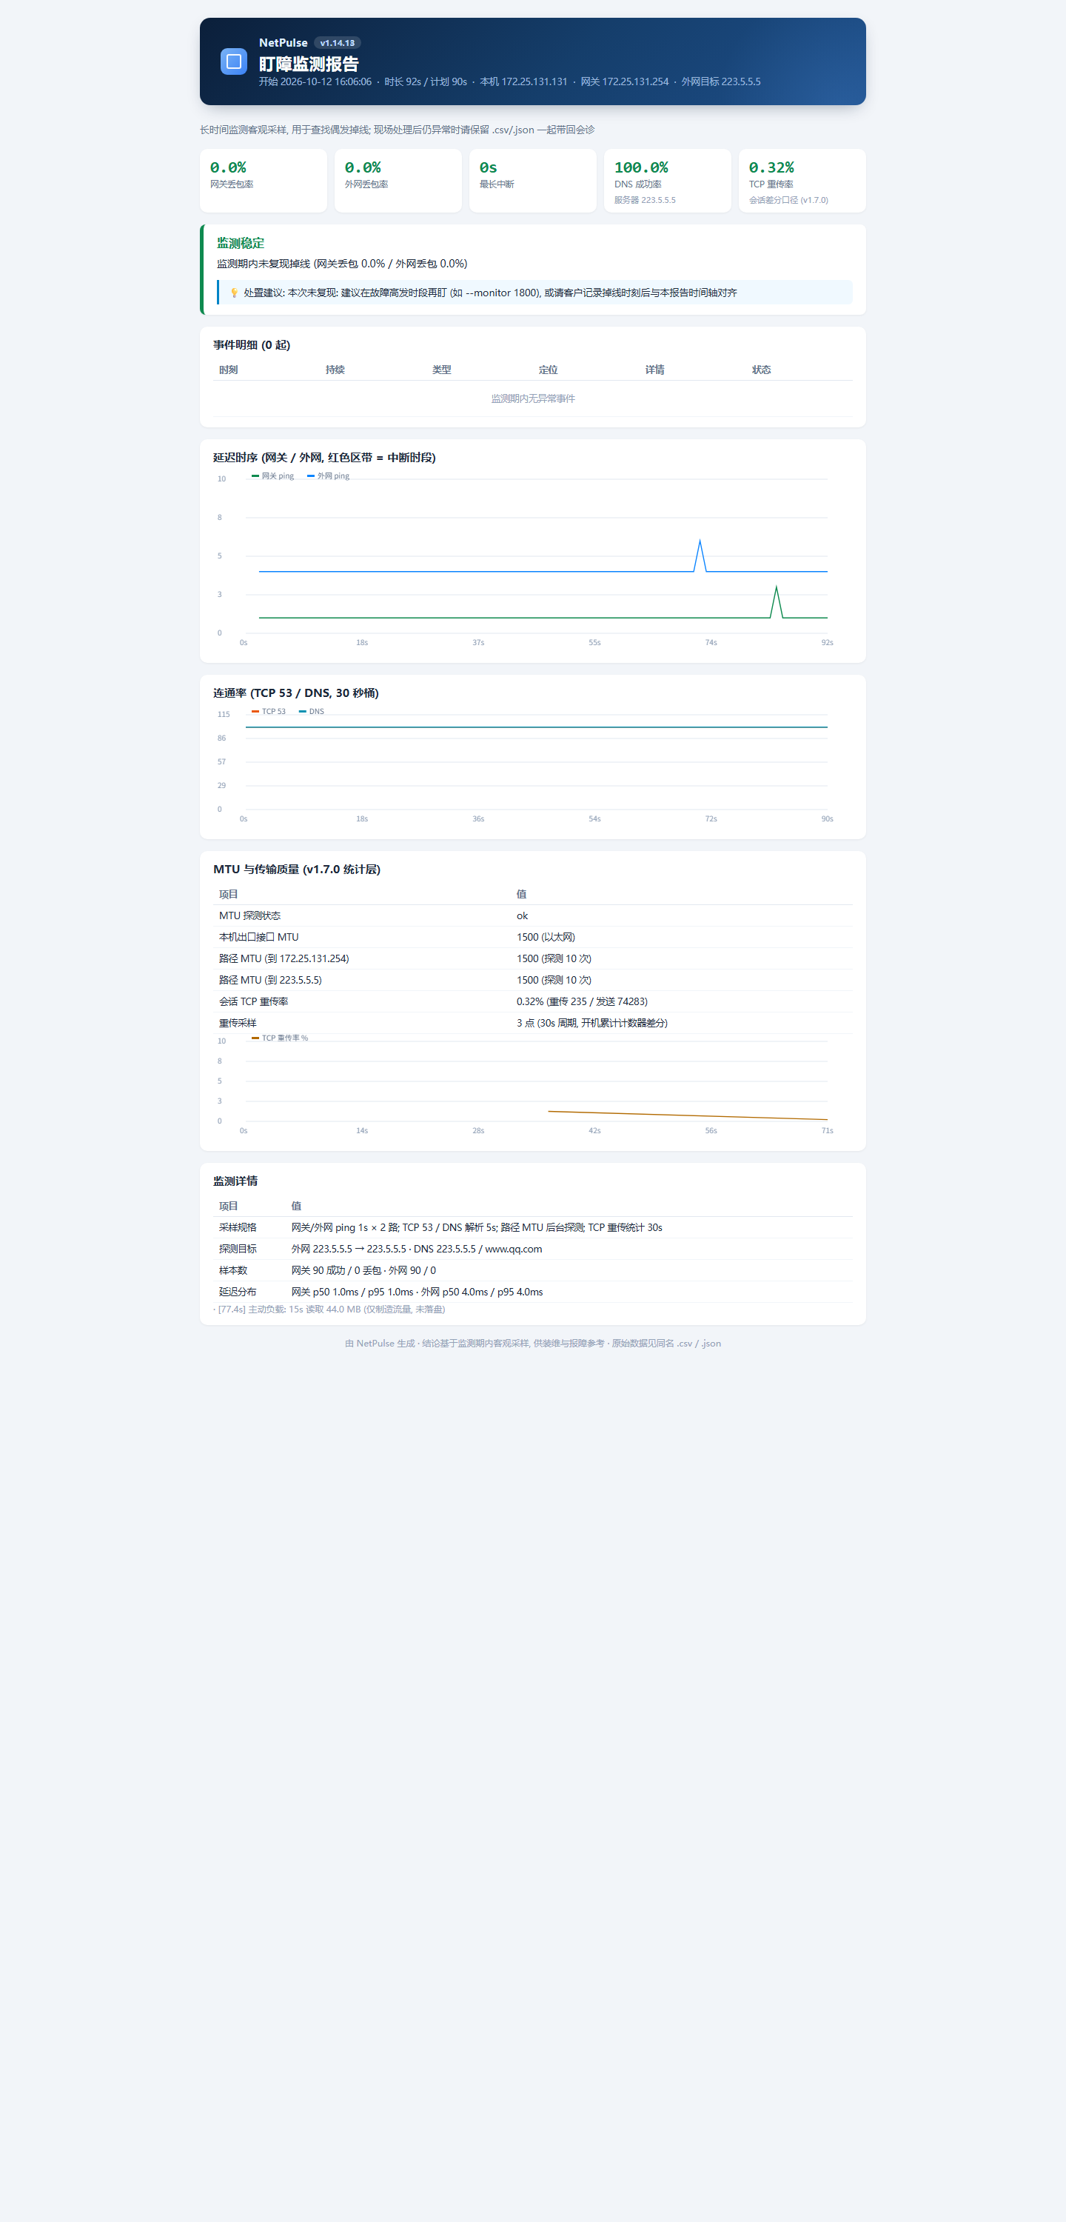
更新重点 · 盯障模式
抓普通诊断抓不到的偶发掉线
抖动窗口
路径 MTU 探测,
TCP 重传
差分,
抓包切片取证
60s 窗口抖动检测 + 二分 MTU 探测 + 30s 重传采样,偶发故障
无处藏身
NIC 错帧
V1.11 新增
CRC 错帧实锤
事件时间轴
分段定位
PCAP 切片
--MONITOR / --CAPTURE
强制百兆命令
网卡错误计数 30s 差分——抓包看不到的链路层错包,计数器是唯一证
据

Slide 6
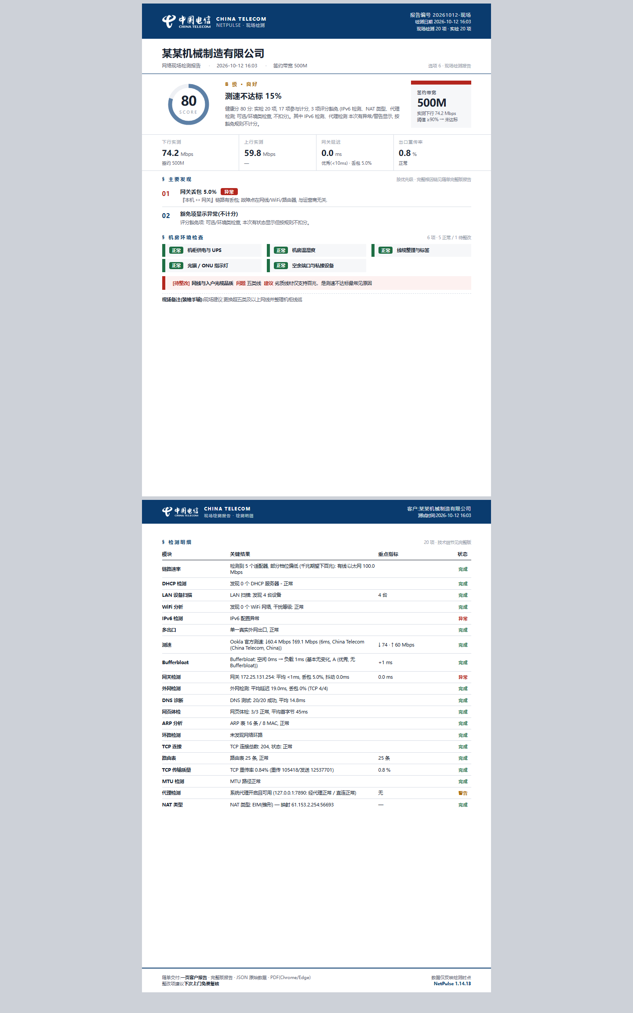
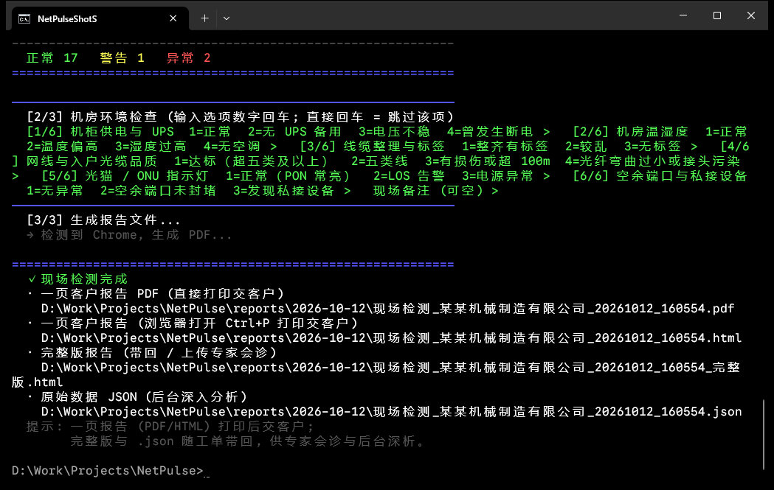
更新重点 · 现场检测模式
装维上门一键流程 V1.13 → V1.14
--SITE
诊断+勾选
自动 PDF
四件套
输入客户与签约带宽 → 全量诊断(排除压测) → 机房 6 项勾选
→ 一页客户报告/完整版/JSON/PDF 自动落地。
4
件套
PDF/HTML/完整版/JSON
机房 6 项
签约达标判定
检测明细 21 行
左图:真实现场报告(80 分 · B 级)
PDF 能力
Chrome→Edge→默认浏览器探测链,Windows 自带,零额外安装

Slide 7
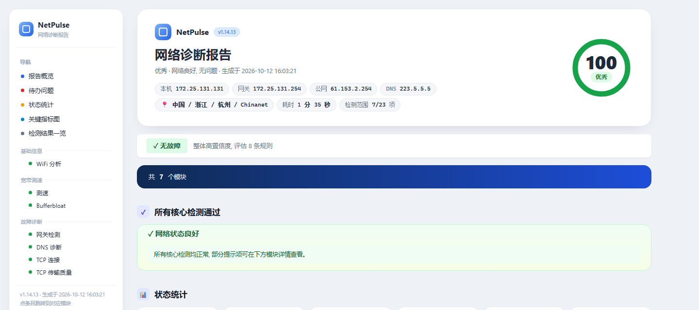
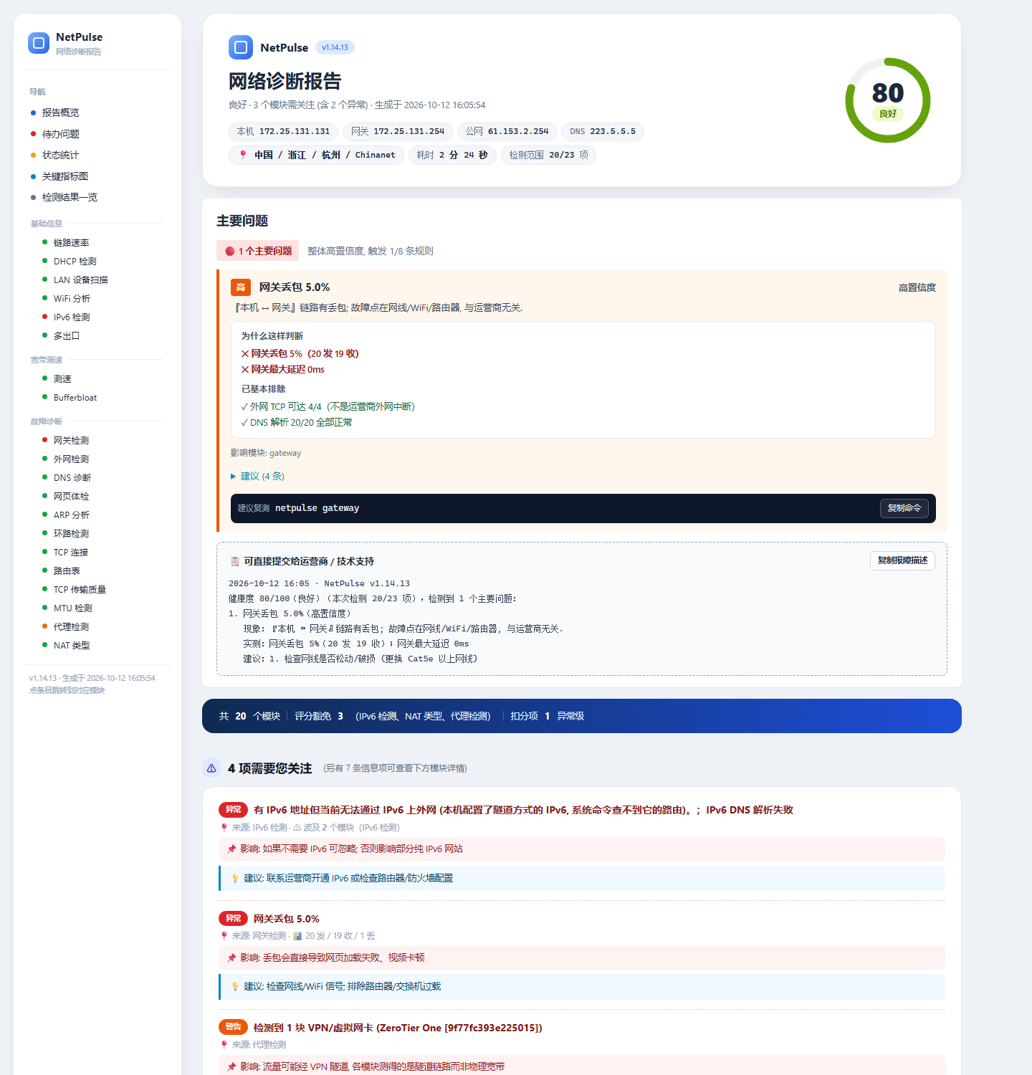
报告体系 / 07
健康分 · 证据链 · 报障卡
NETPULSE REPORT
报告是给客户看的,
技术细
节单独存 JSON
异常 -20 / 警告 -2,环境缺测不记过;每条结论带证据链与置信
度,异常项进待办清单。
80
8
3
分
条
格式
真实报告 · B 级
根因规则跨模块
HTML · JSON ·
聚合
PDF
↗ 一页客户报告 · 80 分 B 级
↳ 拿来即用
每张根因卡带建议复测命令,可直接复制发客服;HTML / JSON / PDF 三
格式同源导出。

Slide 8
完整功能 · 诊断模块
按装维工作流分三大类,菜单/CLI 同源
23 项诊断模块全景
a=基础信息 b=宽带测速 c=故障诊断
基础信息
6
项
LINKSPEED…EGRESS
宽带测速
2
项
SPEEDTEST/BLOAT
吞吐压测
2
项
IPERF3/TCPCC
连通诊断
6
项
支持单模块、分类字母、ALL 全量;并行模式下带宽敏感模块独占串行
GW/DNS/WEB…
传输质量
4
项
TCP/PORT/ROUTE…
安全探测
3
项
MTU/PROXY/NATTYPE
全量口径
基础6 /测速2 /压测2 /诊断6 /传输7

Slide 9


使用介绍 · 运行方式
按场景选入口
四种用法怎么选
新手双击即用,工程师参数精控,装维现场一键交付
推荐区
--site
场景菜单
现场全量+客户报告 PDF
双击 EXE,按现象一键诊断
--diagnose
脚本/远程执行场景诊断
--monitor
长时盯障抓偶发掉线
--json
工程师菜单
AI AGENT / RMM 机器可读
自动化程度
[9] 单模块/分类自由组合
CLI 单模块
模块名任意组合直跑
--export
HTML/JSON 报告归档
盯障反复跑 all
客户网压测
带宽敏感模块会互相干扰
--SITE 已自动排除 TCPCC
txt 导出
已废弃,改用 HTML/JSON
避免
上手门槛 →
原则
关键功能在命令行窗口内全部可达,不强迫记参数

Slide 10
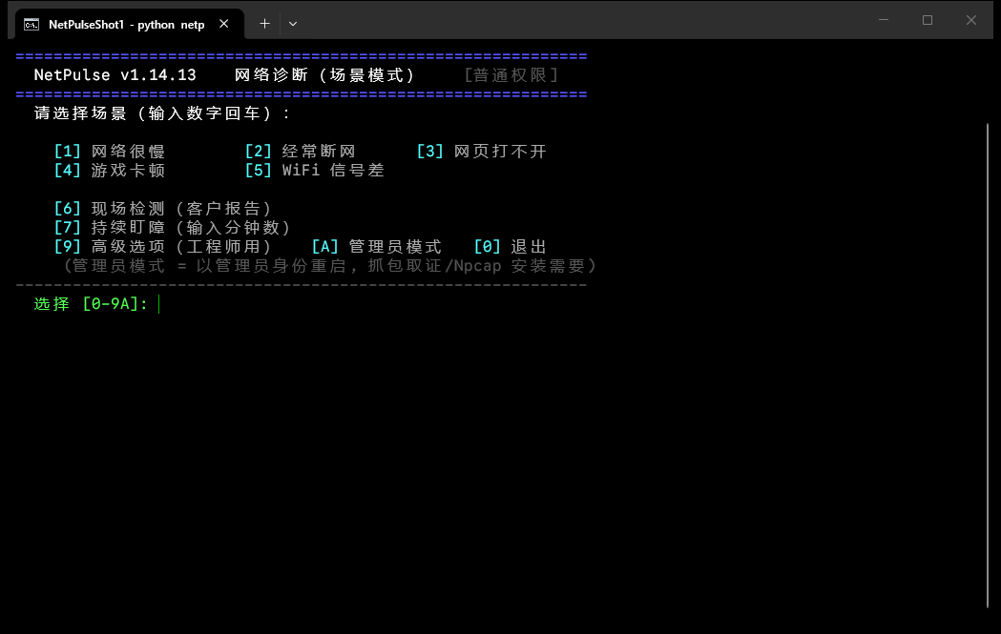
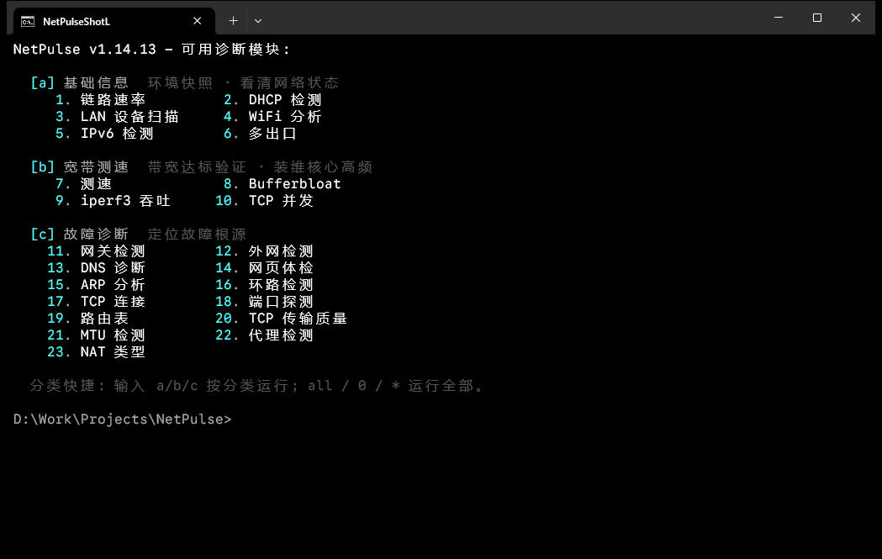
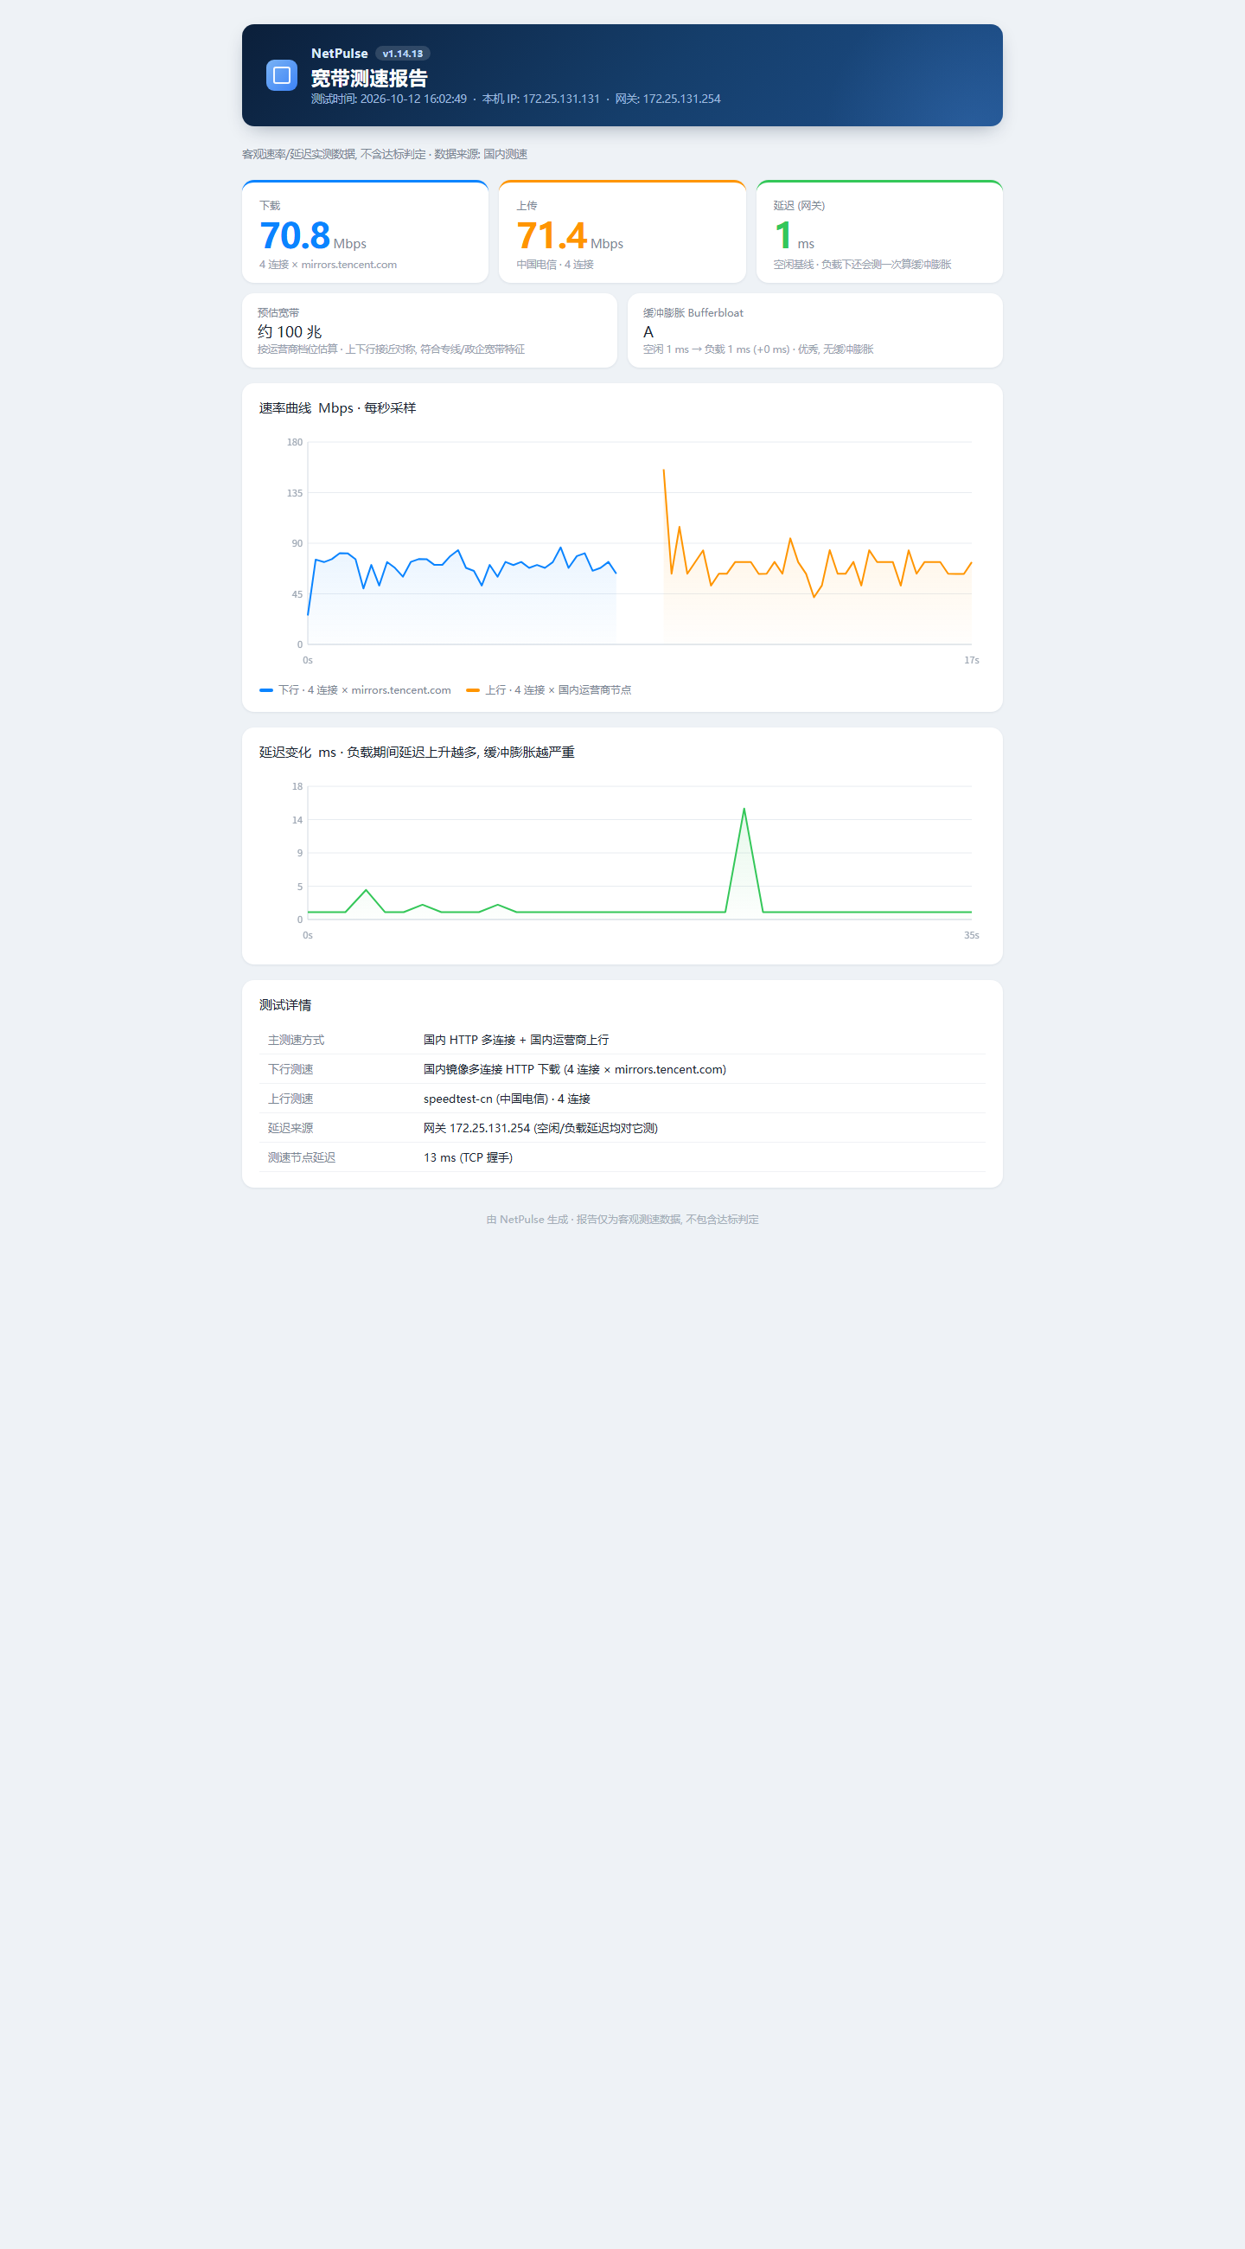
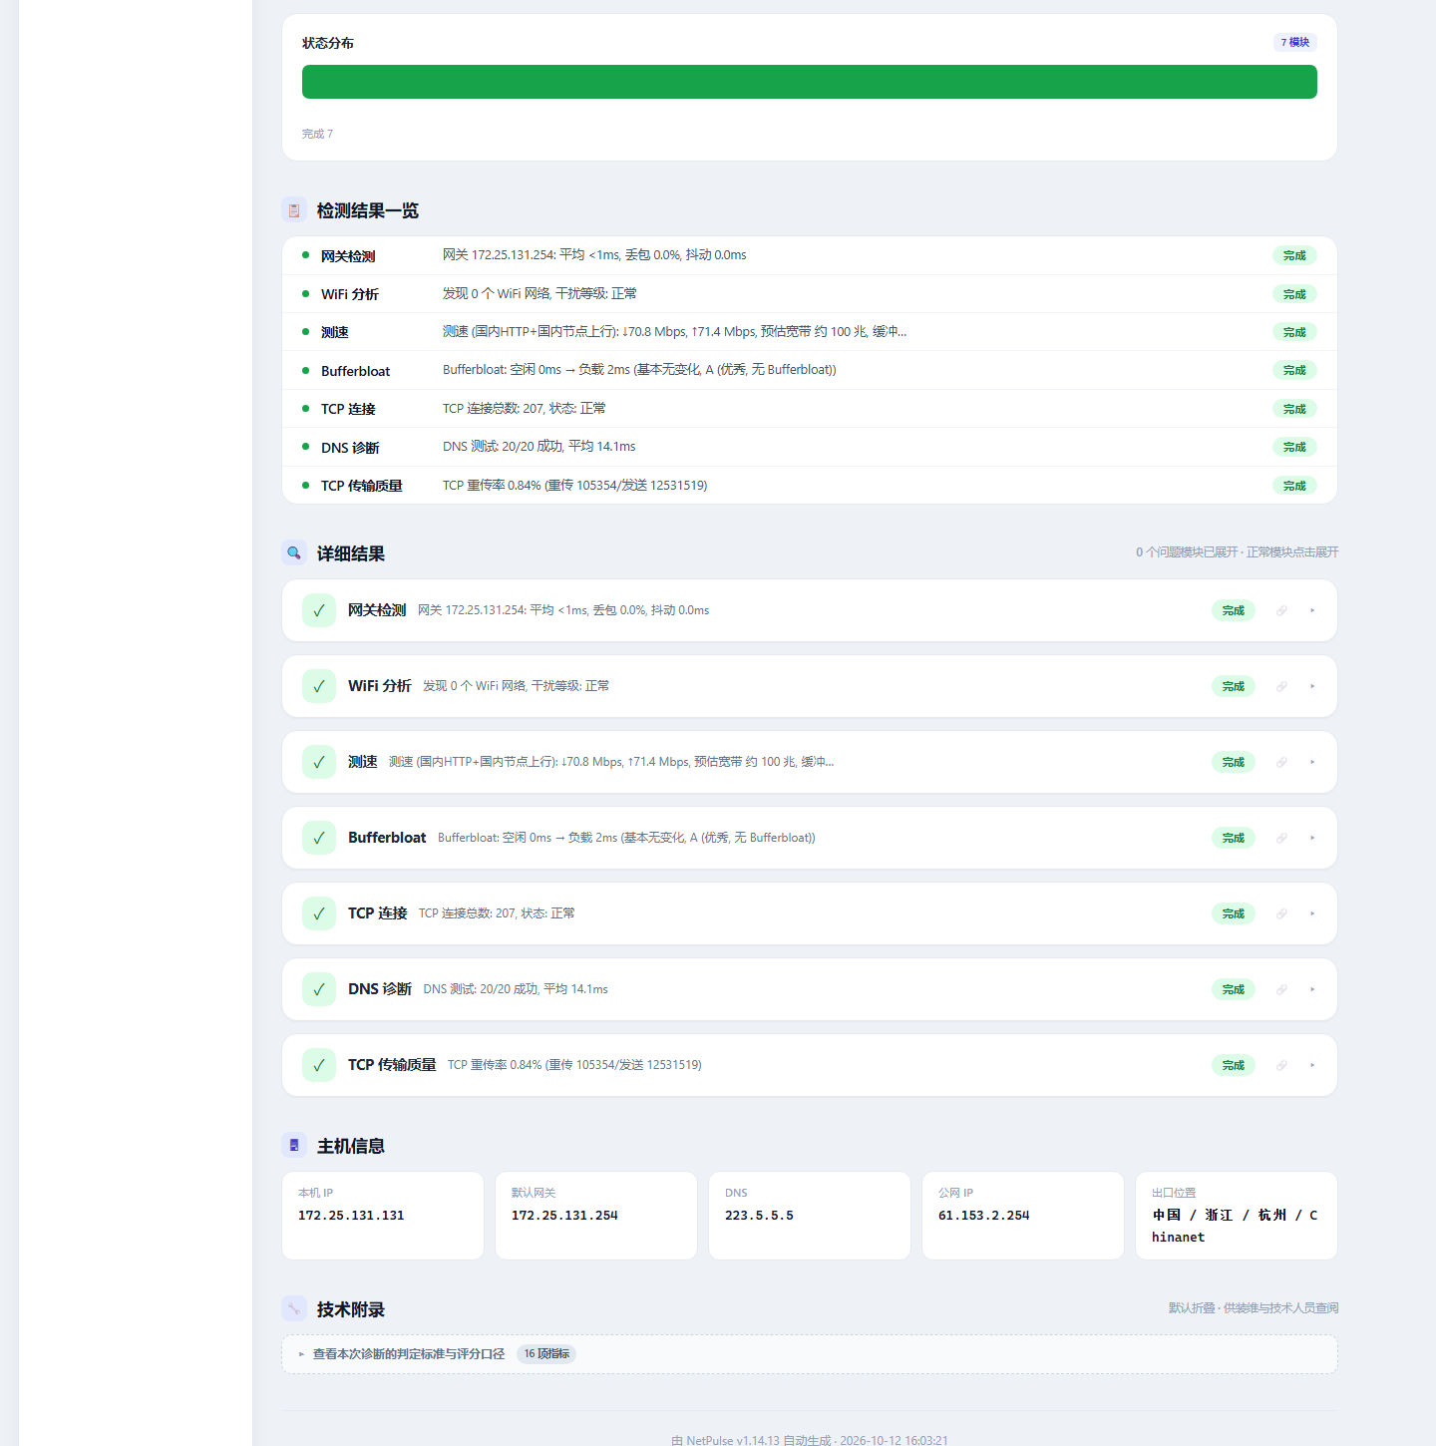
真实环境截图
全部为本机实跑产出
上手即用:
四种界面实拍
双击即用;工程师按分类组合;测速/盯障/现场各自独立报告
场景菜单
四图实拍
模块清单
测速报告
报告明细
1
四图实拍
2
四图实拍
3
四图实拍
4
双击入口
--LIST
带宽体检
检测结果一览
无参数启动,按现象选择场景
23 个模块三类分组,分类字母快捷运行
下行 74.2 Mbps 实测,签约 500M 达标判定
每模块结论+关键指标,技术细节可展开

Slide 11
上手路径
三分钟从下载到出报告
推荐
✓
三条路径
!
避坑指南
按推荐顺序
三条红线
01
普通用户
01
压测勿滥用
双击 NetPulse.exe → 场景菜单选现象 → 看健康分与根因
tcpcc 高并发勿在客户网络短时间重复跑
结论
02
杀软加白
02
装维工程师
盯障常驻 ping 进程可能被 EDR 告警,建议加白
--site 输客户名与签约带宽 → 自动出 PDF 客户报告直接
打印
03
抓包需权限
--capture 需 Npcap + 管理员,首次有隐私确认
03
深度排障
--monitor 1800 盯障 → 异常时段开 --capture 取证切片
注意
核心功能零依赖;可选增强(抓包/Npcap)首次使用有引导

Slide 12

NETPULSE
结语
“
把复杂诊断交给工具 23 项诊断,8 条根因规则,单文件、零依赖、免安装, 双击即用,盯障取证,现场交付,一气呵成」。
GITHUB RELEASES 搜索 SILENTCROW09/NETPULSE,下载 NETPULSE.EXE 即用。
下载最新版 · 查看 RELEASES
感谢阅读 · 2026 年 10 月

Slide 13
NETPULSE
结语
“
把复杂诊断交给工具 23 项诊断,8 条根因规则,单文件、零依赖、免安装, 双击即用,盯障取证,现场交付,一气呵成」。
GITHUB RELEASES 搜索 SILENTCROW09/NETPULSE,下载 NETPULSE.EXE 即用。
下载最新版 · 查看 RELEASES
感谢阅读 · 2026 年 10 月

